Slide 1

GO Reflection
Realizat de:
Patrunjel Ana-Maria
Rusu Stefania-Madalina
Stingu Dan

Slide 2
Ce este reflectia (reflection)?
Reflectia ofera programatorilor Go abilitatea de a examina tipurile variabilelor la runtime. Mai mult, le permite acesora sa examineze, sa modifice si sa creeze variabile, functii si structuri la runtime.
Exista momente in care ne dorim sa lucram cu variabilele la runtime si sa folosim informatii care nu existau in momentul scrierii codului. Poate dorim sa mapam datele dintr-un fisier sau network request-urile intr-o variabila, sau sa cream un tool care sa lucreze cu diferite tipuri de date. Pentru a putea rezolva aceste cerinte avem nevoie de reflectie.

Slide 3
Sa ne reamintim cate ceva despre tipurile de date...
Fiecare variabila are un tip static, adica exact un tip cunoscut si stabilit in timpul compilarii: int, floar32, *MyType, []byte etc.
O categorie importanta de tipuri de date este interface, care reprezinta un set de metode. O variabila de tipul interface poate stoca orice valoare concreta (nu si interface) atat timp cat valoarea acesteia implementeaza metodele variabilei interface.
Variabilele interface din Go NU sunt dinamice. Acestea sunt statice: o variabila interface are mereu acelasi tip static si chiar daca la runtime tipul variabilei se va schimba, valoarea acesteia va satisface mereu tipul variabilei si anume interface.

Slide 4
De ce este nevoie sa inspectam o variabila si sa ii cunoastem tipul?
Sa spunem ca vrem sa scriem o functie care sa functioneze pe orice structura. Singurul mod de a face acest lucru este sa examinam tipul argumentului pasat structurii la runtime, sa ii identificam campurile si apoi sa creem un query. Aici intervine reflectia.
Hai sa vedem cum arata asta!

Slide 5
Legile Reflectiei
1. Prin reflectie se poate pleca de la o valoare de tip interface si sa se obtina un obiect te tip reflection.
(cu ajutorul a doua tipuri din pachetul reflect: Type si Value)
2. Prin reflectie se poate pleca de la un obiect te tip reflection si sa se obtina o valoare de tip interface.
(folosind metoda Interface)
3. Pentru a modifica un obiect de tip reflection, valoarea trebuie sa poata fi setabila.
Daca vreau ca o functie sa modifice in mod direct valoarea unui parametru transmis, trebuie sa transmitem functiei adresa la care se gaseste parametrul.

Slide 6
The reflect package
implementeaza runtime reflection in Go.
ajuta la identificarea tipului concret si al valorii unei variabile interface{}.
Exista cateva tipuri si metode in pachetul reflect pe care ar fi bine sa le cunoastem:
reflect.Type si reflect.Value
reflect.Kind
metodele NumField() si Field()
metodele Int() si String() s.a.m.d.
Daca o variabila este un pointer, map, slice, channel, sau array, poti afla tipul pe care il contin folosind varType.Elem().
Vrei sa afli mai multe? Nu-i bai, noi avem solutia: Golang Reflection

Slide 7
Making Without Make
Pe langa crearea de instante folosind build-in si user-defined types, folosind reflection poti construi instante care in mod normal au nevoie de functia make. Poti construi un slice, map, sau channel folosind functiile reflect.MakeSlice, reflect.MakeMap, respectiv reflect.MakeChan.
In toate aceste cazuri, programatorul ofera un reflect.Type si primeste un reflect.Value care poate fi manipulat prin reflectie, sau care poate fi intors unei variabile.
Dar daca vreau sa contruiesc o structura sau chiar o functie? Pot folosi Golang Reflection pentru asta?
Raspuns: DA! Uite aici

Slide 8
Cand ar trebui sa folosim Go Reflection?
“Try hard to not over-engineer your solutions.” (Go’s philosophy)
Se recomanda sa se foloseasca tipurile statice pe cat posibilul si sa se foloseasca interface cand nu se stie exact cu ce tip de date avem de-a face. Interfetele sunt foarte puternice in Go.
Totusi, exista cazuri in care nu sti cu ce tip de date te confrunti. Un exemplu foarte bun este JSON. Se vor converti toate tipurile de date inainte si inapoi in aplicatia ta. Stringuri, buffere, o multime de tipuri de numere, structuri nested si altele.

Slide 9
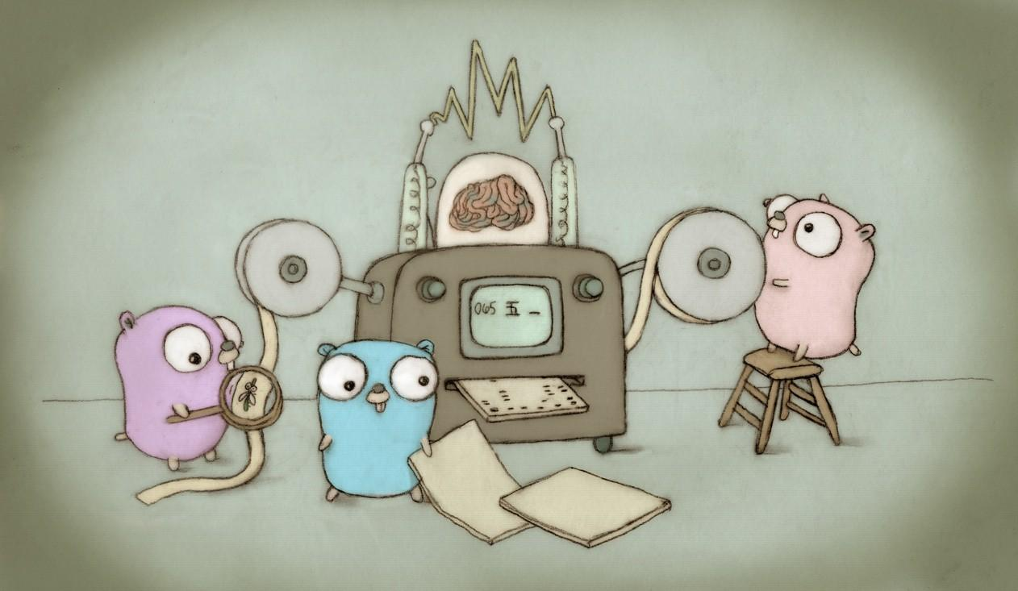
Intrebari?

